Slide 1
Плюс-минус-Разминка

Slide 2
ПЛЮС
ПОЛОЖИТЕЛЬНЫЙ
МИНУС
ОТРИЦАТЕЛЬНЫЙ
Общаясь в Интернете, пользователи могут поддерживать высказывания других людей, нажимая «______» под их сообщением, или осуждать, нажимая «________».

Slide 3
ПЛЮС
ПОЛОЖИТЕЛЬНЫЙ
МИНУС
ОТРИЦАТЕЛЬНЫЙ
Определить «________» пальчиковой батарейки можно, найдя на одном из ее концов центральное возвышение, выступающее за пределы корпуса.

Slide 4
ПЛЮС
ПОЛОЖИТЕЛЬНЫЙ
МИНУС
ОТРИЦАТЕЛЬНЫЙ
Если за окном «________», то можно идти кататься на коньках или лыжах!

Slide 5
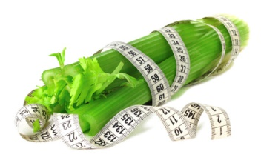
ПЛЮС
ПОЛОЖИТЕЛЬНОЙ
МИНУС
ОТРИЦАТЕЛЬНОЙ
Продукты с «__________________» калорийностью – это продукты, которые заключают в себе меньше калорий, чем энергозатраты на их переваривание.

Slide 6
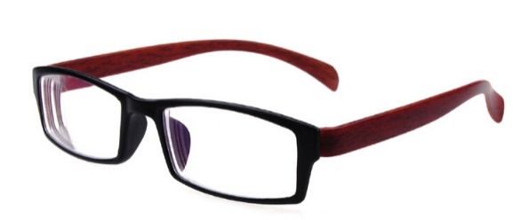
ПЛЮС
ПОЛОЖИТЕЛЬНОЙ
МИНУС
ОТРИЦАТЕЛЬНОЙ
Близорукостью страдают многие люди, при этом для коррекции им необходимы очки с пометкой «________».

Slide 7
ПЛЮС
ПОЛОЖИТЕЛЬНЫЙ
МИНУС
ОТРИЦАТЕЛЬНЫЙ
Если у человека есть антиген D, то у него «__________________»
резус-фактор.

Slide 8
ПЛЮС
ПОЛОЖИТЕЛЬНЫЙ
МИНУС
ОТРИЦАТЕЛЬНЫЙ
Карабас-Барабас – это «_________________» персонаж.

Slide 9
ПЛЮС
ПОЛОЖИТЕЛЬНЫЙ
МИНУС
ОТРИЦАТЕЛЬНЫЙ
Запись музыкального произведения, в котором отсутствует одна или более партий, называется «_________».

Slide 10
ПЛЮС
ПОЛОЖИТЕЛЬНЫЙ
МИНУС
ОТРИЦАТЕЛЬНЫЙ
Если на счету абонента денег было меньше, чем он потратил на разговоры, то говорят, что он ушёл в «________».

Slide 11
ПЛЮСЫ
ПОЛОЖИТЕЛЬНЫЙ
МИНУСЫ
ОТРИЦАТЕЛЬНЫЙ
Мы говорим: «Нужно обдумать это решение, взвесить все «_________» и «__________».

Slide 12
ПЛЮС
ПОЛОЖИТЕЛЬНОЕ
МИНУС
ОТРИЦАТЕЛЬНОЕ
Тушение торфяных пожаров, создание искусственного гнездовья для птиц – это «__________________» влияние человека на природу.

Slide 13
ПЛЮС
ПОЛОЖИТЕЛЬНЫЕ
МИНУС
ОТРИЦАТЕЛЬНЫЕ
Радость, вдохновение, любовь, надежда, благодарность – это «___________________» эмоции!

Slide 15
Разминка
«Мастерская вопросов»

Slide 16
Разминка
Задай любой вопрос.
Задай любой вопрос, ответ
на который есть в этом предложении:
Каждый август в Костроме проходит очень красивое событие – фестиваль фейерверков «Серебряная ладья».

Slide 17
Разминка
Задай любой вопрос к тексту, который бы начинался со слова:
КТО
ЧТО
СКОЛЬКО

Slide 18
Разминка
Задай любой вопрос к тексту, который бы начинался со слова:
КАКИЕ
КАК
ПОЧЕМУ

Slide 19
Разминка
Виктор Капитонов был первым русским велосипедистом, сумевшим победить в Олимпийских играх.
Найди среди вопросов «неправильный». «Неправильный» вопрос – это тот, на который нет ответа в тексте.
В каких соревнованиях победил Виктор Капитонов?
Когда Виктор Капитонов победил на Олимпиаде?

Slide 20
Разминка
17 марта ирландцы празднуют день покровителя своей страны – Святого Патрика.
Найди среди вопросов «неправильный». «Неправильный» вопрос – это тот, на который нет ответа в тексте.
Какого числа празднуется день Св. Патрика?
Как в Ирландии отмечают день Св. Патрика?
Покровителем какой страны является Св. Патрик?

Slide 23
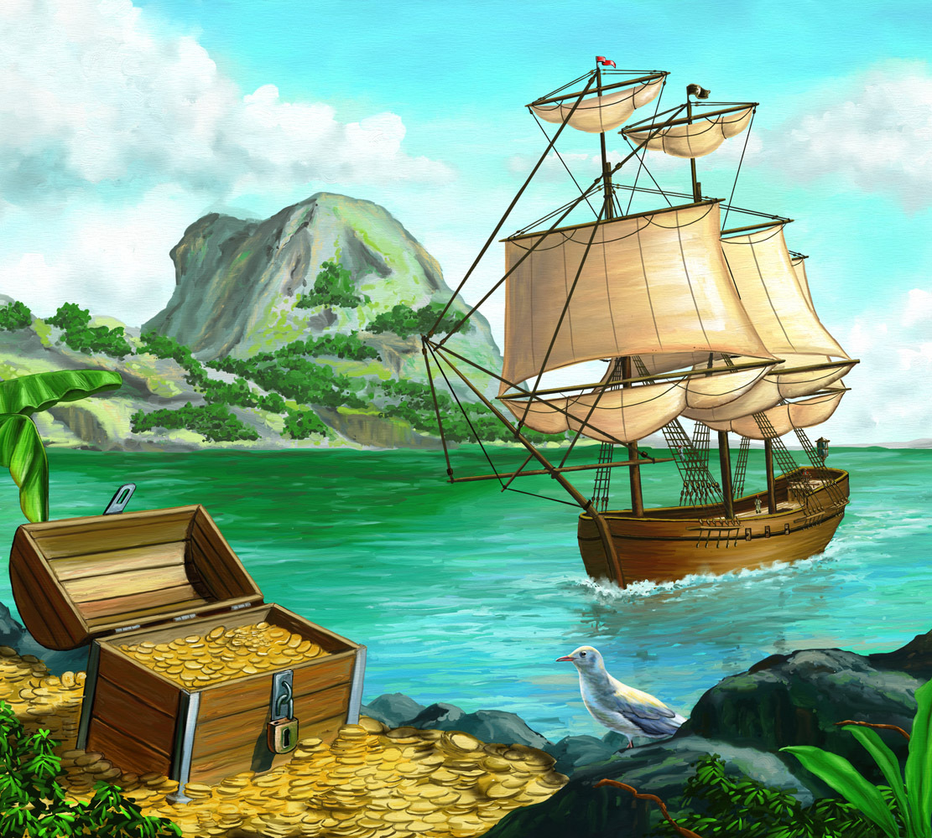
Игра
«ПОИСКИ КЛАДА»

Slide 24
Правила игры
Получи карточку с вопросами.
Прочитай текст.
Ответь на 4 вопроса к нему.
Обведи 4 стрелочки шагов, которые приведут тебя к кладу.
В свою очередь посмотри на игровое полю.
Найди точку старта.
Отсчитай свои четыре шага.
Скажи учителю точку старта и получившуюся у тебя точку финиша.

Slide 25
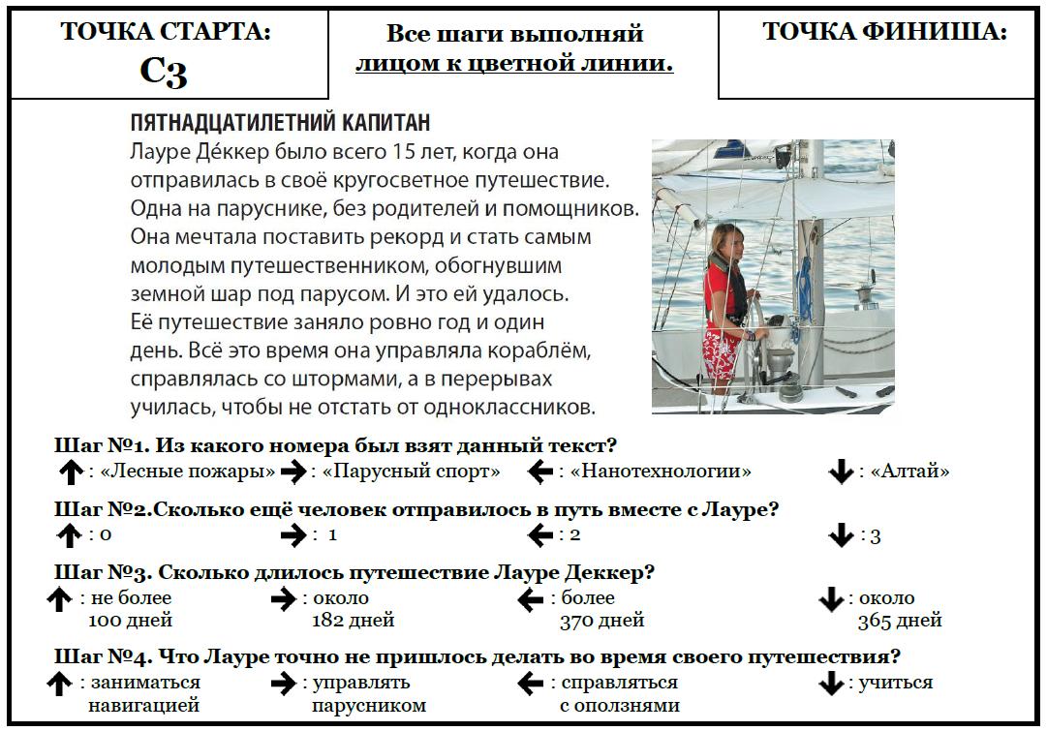
Карточка для игры
Сюда надо записать точку, которую ты получишь после всех 4 шагов
Тут записана точка, с которой надо начинать поиски
Подсказка!
Внимательно прочитай текст
Изучи картинку. Иногда ответы на вопросы есть на ней!
4 вопроса =
4 шага по игровому полю
Обведи стрелочки ответов, чтобы не забыть куда идти

Slide 26
А1 | B1 | C1 | D1 | E1 | F1 | G1 | H1
А2 | B2 | C2 | D2 | E2 | F2 | G2 | H2
А3 | B3 | C3 | D3 | E3 | F3 | G3 | H3
А4 | B4 | C4 | D4 | E4 | F4 | G4 | H4
А5 | B5 | C5 | D5 | E5 | F5 | G5 | H5
А6 | B6 | C6 | D6 | E6 | F6 | G6 | H6

Slide 27
А1 | B1 | C1 | D1 | E1 | F1 | G1 | H1
А2 | B2 | C2 | D2 | E2 | F2 | G2 | H2
А3 | B3 | C3 | D3 | E3 | F3 | G3 | H3
А4 | B4 | C4 | D4 | E4 | F4 | G4 | H4
А5 | B5 | C5 | D5 | E5 | F5 | G5 | H5
А6 | B6 | C6 | D6 | E6 | F6 | G6 | H6

Slide 28
А1 | B1 | C1 | D1 | E1 | F1 | G1 | H1
А2 | B2 | C2 | D2 | E2 | F2 | G2 | H2
А3 | B3 | C3 | D3 | E3 | F3 | G3 | H3
А4 | B4 | C4 | D4 | E4 | F4 | G4 | H4
А5 | B5 | C5 | D5 | E5 | F5 | G5 | H5
А6 | B6 | C6 | D6 | E6 | F6 | G6 | H6

Slide 29
А1 | B1 | C1 | D1 | E1 | F1 | G1 | H1
А2 | B2 | C2 | D2 | E2 | F2 | G2 | H2
А3 | B3 | C3 | D3 | E3 | F3 | G3 | H3
А4 | B4 | C4 | D4 | E4 | F4 | G4 | H4
А5 | B5 | C5 | D5 | E5 | F5 | G5 | H5
А6 | B6 | C6 | D6 | E6 | F6 | G6 | H6

Slide 30
МОЛОДЦЫ!

Slide 31
Перевертыши

Slide 32
Ниже пяток, да приземлишься

Slide 33
Выше головы не прыгнешь

Slide 34
Утка кабану приятельница

Slide 35
Гусь свинье не товарищ

Slide 36
Прямого роддом сбережёт

Slide 37
Горбатого могила исправит

Slide 38
С ленцой, да забросишь птицу в море

Slide 39
Без труда не вытащишь и рыбку из пруда

Slide 40
Закончи пословицу (школьная версия)

Slide 41
Один в поле …

Slide 42
Один в поле …
… не лошадь в неволе

Slide 43
Один в поле …
… не лошадь в неволе
… не будь лапшой

Slide 44
Один в поле …
… не лошадь в неволе
… не будь лапшой
… ни воин, ни рыба, ни мясо

Slide 45
Нет друга – ищи, нашёл – …

Slide 46
Нет друга – ищи, нашёл – …
… верни

Slide 47
Нет друга – ищи, нашёл – …
… верни
… хорони

Slide 48
Нет друга – ищи, нашёл – …
… верни
… хорони
… познакомься

Slide 49
Яблоко от яблони недалеко …

Slide 50
Яблоко от яблони недалеко …
… разбилось

Slide 51
Яблоко от яблони недалеко …
… разбилось
… как ребенок от матери недалеко

Slide 52
Яблоко от яблони недалеко …
… разбилось
… как ребенок от матери недалеко
… если мыслишь легко

Slide 53
У страха глаза …

Slide 54
У страха глаза …
… а у глаз страх

Slide 55
У страха глаза …
… а у глаз страх
… дёргаются

Slide 56
У страха глаза …
… а у глаз страх
… дёргаются
… а у Веры руки

Slide 57
Семеро одного не …

Slide 58
Семеро одного не …
… не заменят

Slide 59
Семеро одного не …
… не заменят
… не пощадят

Slide 60
Семеро одного не …
… не заменят
… не пощадят
… не стыдятся

Slide 61
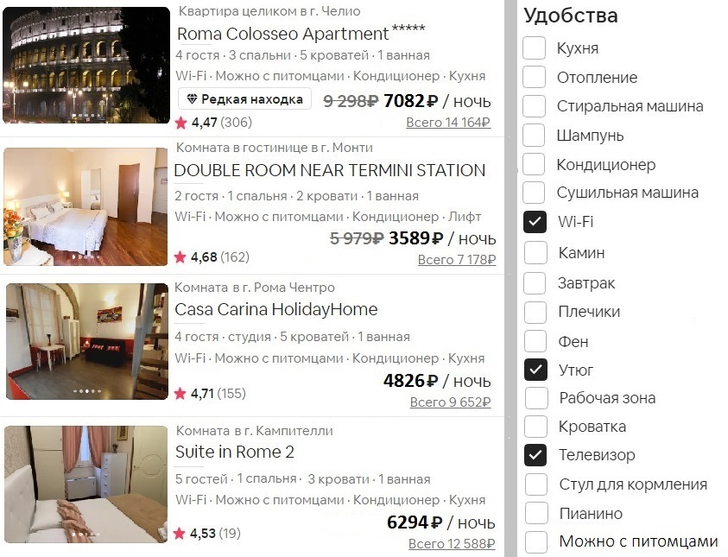
Главный редактор газеты «Вести Сказочной Австралии» отправил репортёра Киви в Рим на международную выставку, посвящённую умным домам. Киви должен будет написать о ней статью. Но перед тем, как лететь, репортёру надо забронировать себе жильё.
Задание 1. Изучите страницу сайта и ответьте на вопросы.

Slide 62
Вопрос А. Чтобы выбрать жильё, Киви решил всё детально изучить. Какое из удобств присутствует в каждом варианте, несмотря на то что этот параметр не отмечен фильтром? Обведи букву выбранного ответа.
А. Кухня В. Wi-Fi Д. Телевизор
Б. Лифт Г. Кондиционер

Slide 63
Вопрос Б. Наконец Киви определился. Чтобы не забыть, какой вариант он выбрал, репортёр хочет сделать так, чтобы на мониторе отображалось только это жильё. Какой из параметров нужно добавить в фильтр, чтобы страница поиска из четырёх вариантов оставила только один – Roma Colosseo Apartment? Обведи букву выбранного ответа.
А. Количество гостей – 4 Г. Номер со скидкой
Б. Можно с питомцами Д. Рейтинг не менее 4,4
В. Номер из нескольких комнат

Slide 64
Вопрос В. Киви позвонил его главный редактор и попросил рассказать о том, где и как собирается жить репортёр. Помоги Киви рассказать о своих планах на основе введённого им запроса (рис. 1). Прочитай утверждения в таблице. Правдивы ли они? Если утверждение верное – поставь напротив букву А, если утверждение неверное – поставь напротив букву Б.
Утверждение | А («Да»), Б («Нет»)
1) Киви планирует снять номер на 3 дня.
2) Киви важно снять номер в определённом районе города.
3) Киви специально выбирал только варианты, где можно заселиться с домашним животным.

Slide 65
ЧТОБЫ ПЕРЕВАРИТЬ ЗНАНИЯ,
НАДО ПОГЛОЩАТЬ ИХ С АППЕТИТОМ

